Slide 1
РАЗРАБОТКА МЕТОДА РЕКОНСТРУКЦИИ КОМПРЕССИОННОЙ КРИВОЙ. ОЦЕНКА ДАВЛЕНИЯ ПРЕДУПЛОТНЕНИЯ ГРУНТА В МАССИВЕ
Санкт-Петербург
Васенин В.А., к.т.н.

Slide 2
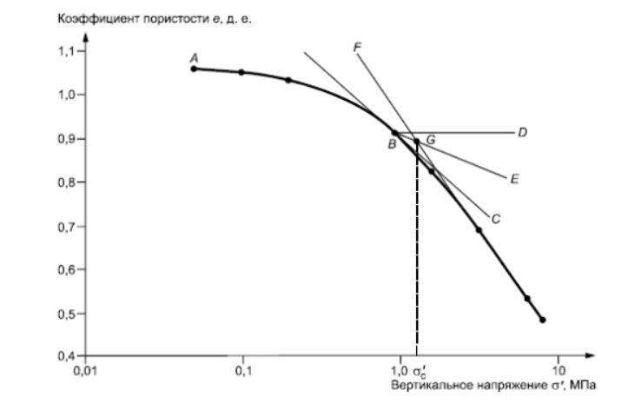
Конвенциональные методы определения давления предуплотнения
Проблемы методов
Не имеют внятного физического и математического обоснования;
Не учитывают величину эффективного бытового напряжения в массиве;
Не учитывают возможное нарушение природной структуры образца;
Не контролируют параметры левой и правой границ коэффициентов предуплотнения;
Не контролируют параметр полного нарушения природной структуры образца;
Для нормального применения методов так или иначе нужна аппроксимация кривых с последующим определением касательных или точек максимальной кривизны
Точка максимальной кривизны
Во многих компаниях запрещен к использованию без аппроксимации компрессионной кривой вследствие больших ошибок определения максимальной кривизны/касательной из-за масштабного эффекта
2
Метод A.Casagrande (ГОСТ Р 58236-2018)

Slide 3
Метод A.Casagrande (ГОСТ Р 58236-2018)
Коэффициент пористости e, д.ед
Случай грунта с состоянием близким к полностью нарушенной структуре (на определенном участке напряжений)– “прямая при компрессии”
Метод найдет точку с максимальной кривизной (по свойству логарифмической функции) и определит “фиктивную” величину давления предуплотнения на прямой
σc - ????
σ’
Точка максимальной кривизны
ВЫВОД: Конвенциональные методы определения давления предуплотнения предназначены только для образцов ОТЛИЧНОГО КАЧЕСТВА
lg(σ’)
3

Slide 4
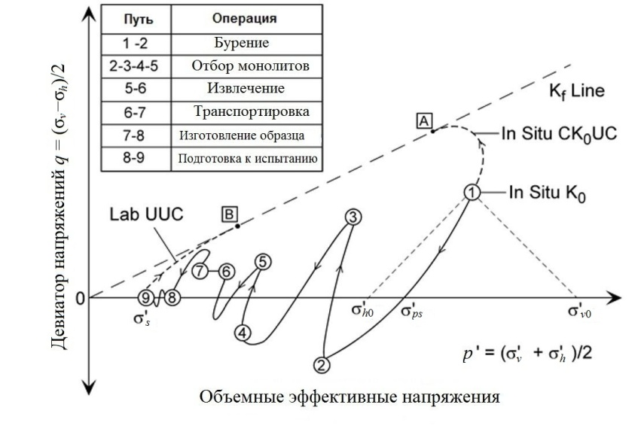
Оценка качества образцов
Деградация эффективных напряжений в образце при нарушении природной структуры приводит к потере истории нагружения — стирает давление переуплотнения
Градация качества образца (Terzaghi K. и др.) |  | Критерий Δе/е₀ (Lunne T. и др.)
Объемная деформация, % | Качество | OCR = 1–2 | OCR = 2–4 | OCR = 4–6 | Качество образца
 |  | Δе / е₀ | Δе / е₀ | Δе / е₀
< 1% | A | < 0,04 | < 0,03 | < 0,02 | Очень хорошее
1–2% | B | 0,04–0,07 | 0,03–0,05 | 0,02–0,035 | Хорошее
2–4% | C | 0,07–0,14 | 0,05–0,1 | 0,035–0,07 | Плохое
4—8% | D | > 0,14 | > 0,1 | > 0,07 | Очень плохое
> 8% | E | — | — | — | —
Ladd C., Lambe T., Baligh M.
Δе определяется при вертикальном
эффективном бытовом напряжении
4

Slide 5
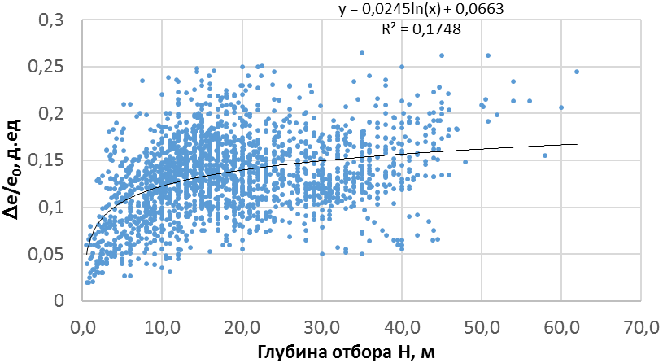
Оценка качества образцов
Качество образцов по критерию Δе/е₀
(при величине действующих бытовых напряжений) — плохое и очень плохое
Санкт-Петербург (2003–2019 гг.), Более 3000 компрессионных испытаний грунтов различного генезиса
5

Slide 6
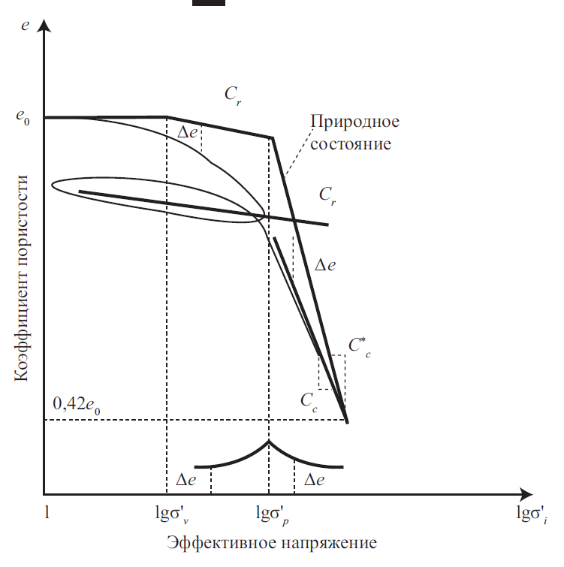
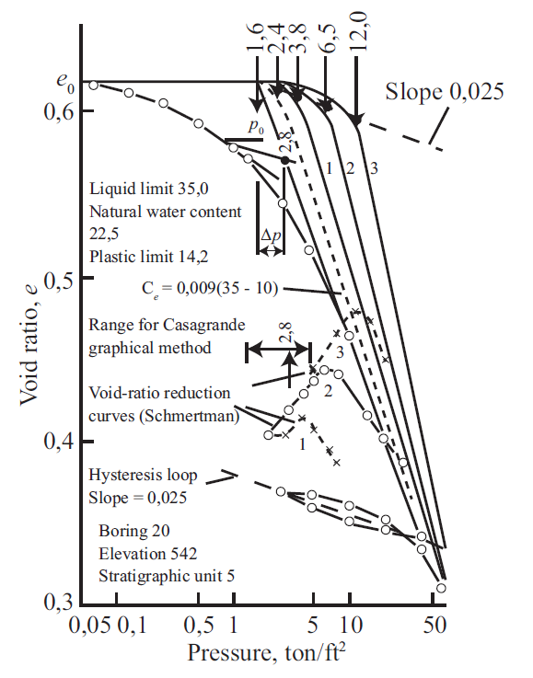
Итерационный метод восстановления давления переуплотнения J.N. Schmertmann (1955)
Суть — определение нового положения линии нормального уплотнения (по критерию симметризации невязки между паспортом в природном состоянии и лабораторной кривой)
Опорная точка (пересечение двух линий нормального уплотнения) e=0.42e0
Пример применения метода (Peck R., Ireland Н., 1974) — увеличение OCR
более чем в 4 раза!
6

Slide 7
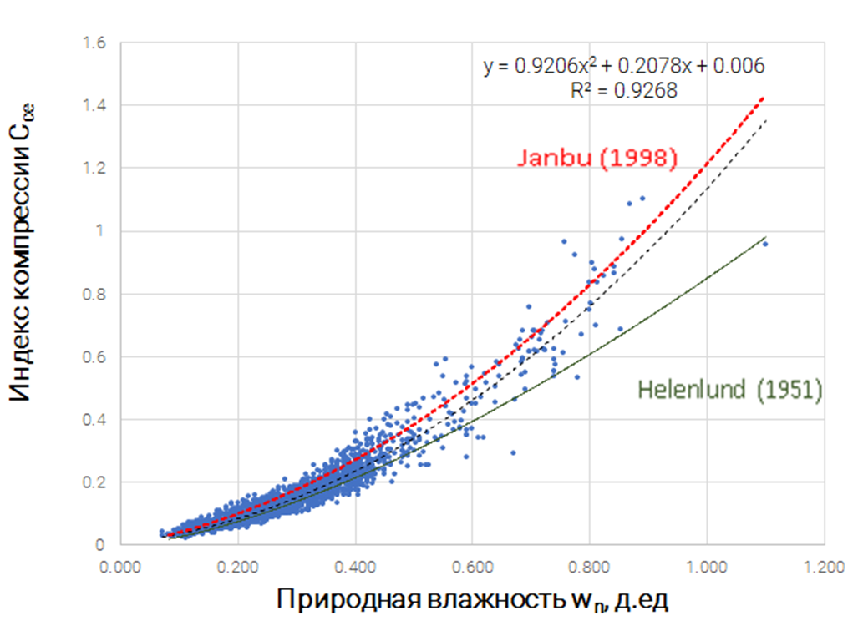


Сравнение зависимостей индекса компрессии
Санкт-Петербург – Финляндия – Норвегия – Швеция
Корреляция Janbu (1998)
$$С_{с}=0.328w_{n}+{{0.887w}_{n}}^{2}$$
Корреляция Helenlund, (1951)
$С_{с}=0.85\sqrt{w_{n}^{3}}$
Единое терригенное происхождение находит подтверждение
в компрессионной сжимаемости — единая корреляция индекса компрессии четвертичных отложений Санкт-Петербург–Финляндия–
Норвегия – Швеция
7

Slide 8
Статистический метод определения давления переуплотнения (схема работы) – региональный уровень
e1
e
e*1
e*1
e1
e1
e0
Cc*
Сс
e0
e0+de
e0
Cs
Новое положение
линии нормального уплотнения
Cs
Cc
Сс*
Сс
e0
e0
e0+de
Log (σ0)
Log (σp*)
Log (σ)
Новое значение давления переуплотнения
Учет нарушения структуры
8

Slide 9
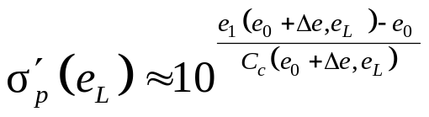
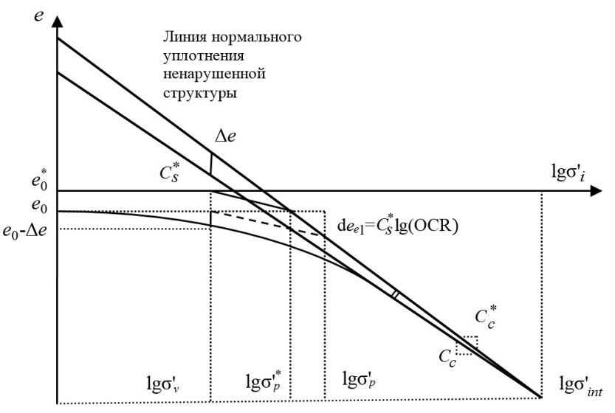


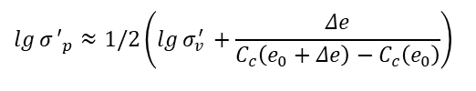
Допущения и упрощенные вариации метода
С учетом влияния нарушения природной структуры
на точность определения физических свойств давление переуплотнение может быть определено приближенно
по соответствующей седиментационной кривой
Упрощенная зависимость без учета
вида грунта в узком диапазоне изменения индекса пластичности I_{p} = 6–17%
$$\lg{σ}′_{p}≈1/2\left({\lg{σ}}_{v }^{′}+\frac{Δe}{C_{c}\left(e_{0}+Δe\right)−C_{c}\left(e_{0}\right)}\right)$$
Для случая квадратичной аппроксимации С_{с–е} упрощенная консервативная оценка коэффициента переуплотнения
для Санкт-Петербурга
$$OCR≈{10}^{\frac{1}{2}\left[\frac{1}{a∆e+2ae_{0}+b}−lg{σ^{′}}_{v }\right]}$$
$$OCR≈{10}^{\frac{1}{2}\left[\frac{1}{0.183e_{0}+0.18}−lg{σ^{′}}_{v }\right]}$$
9

Slide 10
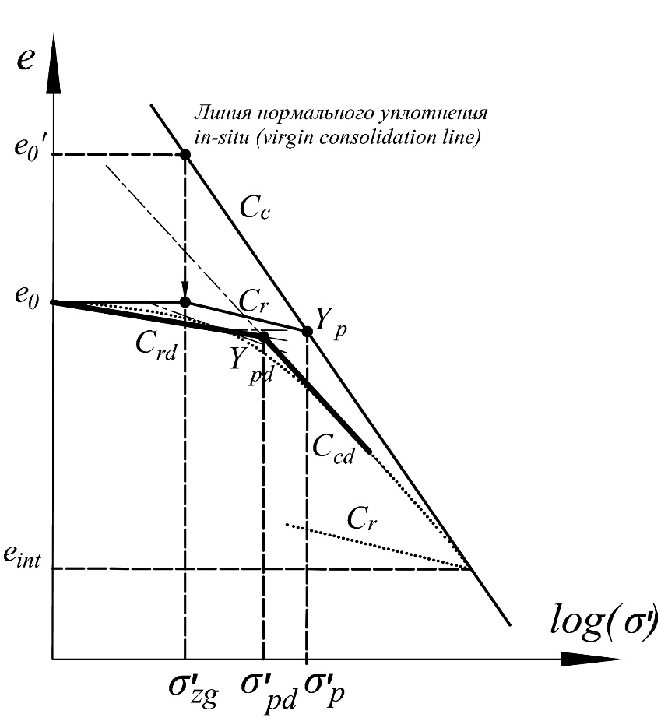
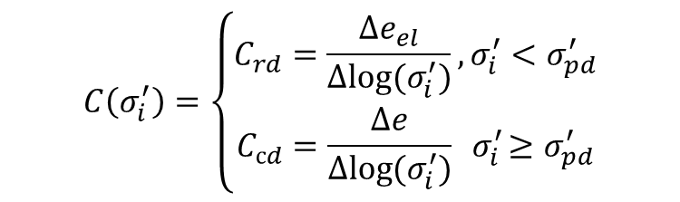
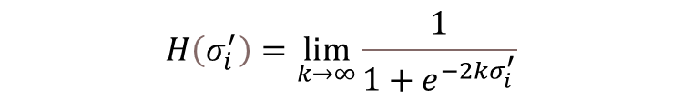
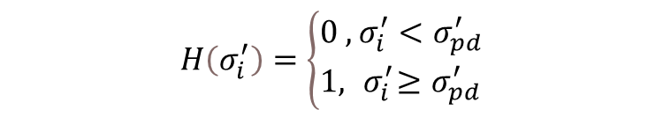
РАЗРАБОТКА НОВОГО МЕТОДА РЕКОНСТРУКЦИИ КОМПРЕССОННОЙ КРИВОЙ. ОПРЕДЕЛЕНИЕ ДАВЛЕНИЯ ПРЕДУПЛОТНЕНИЯ
Идея - в природном состоянии имеется точка сингулярности – характеризует скачкообразное изменение жесткости
Изменение жесткости в сингулярной точке
$$C\left(σ_{i}^{′}\right)=\left\{\begin{aligned}C_{rd}=\frac{∆e_{el}}{∆log⁡(σ_{i}^{′})}, σ_{i}^{′}<σ_{pd}^{′} \\ C_{сd}=\frac{∆e}{∆log⁡(σ_{i}^{′})}{ σ}_{i}^{′}≥σ_{pd}^{′}\end{aligned}\right.$$
$$H\left(σ_{i}^{′}\right)=\left\{\begin{aligned}&0 , σ_{i}^{′}<σ_{pd}^{′} \\ &1,{ σ}_{i}^{′}≥σ_{pd}^{′}\end{aligned}\right.$$
$$C\left(σ_{i}^{′}\right)=C_{rd}+\left(C_{cd}−C_{rd}\right)H\left(σ_{i}^{′}\right)$$
$$H\left(σ_{i}^{′}\right)=\lim_{k→∞}{\frac{1}{1+e^{−2kσ_{i}^{′}}}}$$
10

Slide 11
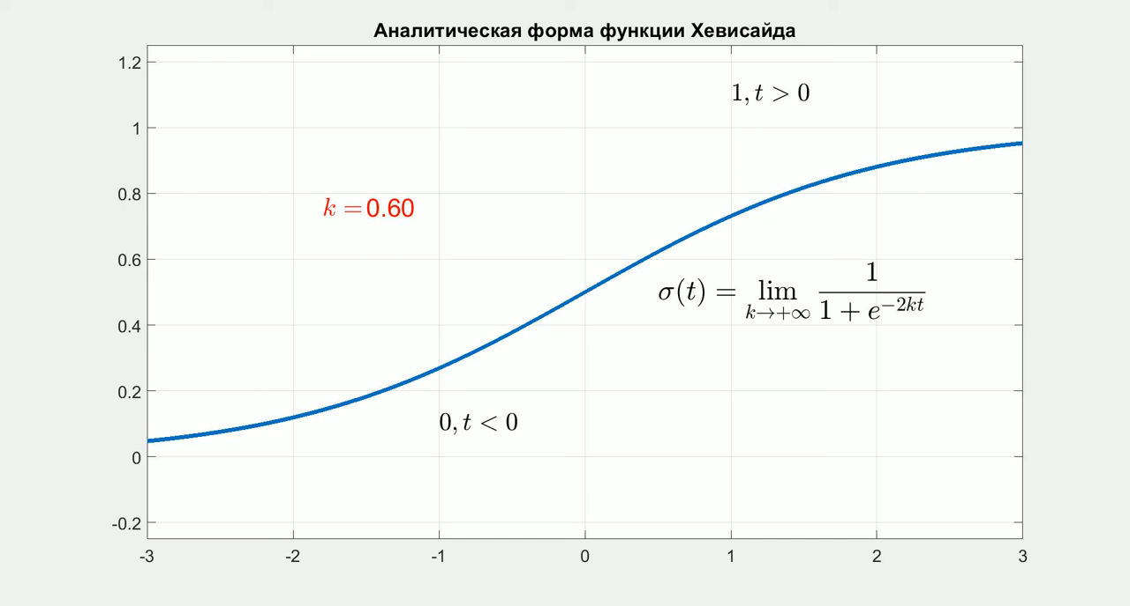
РАЗРАБОТКА НОВОГО МЕТОДА РЕКОНСТРУКЦИИ КОМПРЕССОННОЙ КРИВОЙ. ОПРЕДЕЛЕНИЕ ДАВЛЕНИЯ ПРЕДУПЛОТНЕНИЯ В МАССИВЕ
Нарушение природной структуры определяется логистической функцией (аналитическая форма записи функции Хевисайда)
Индекс компрессии (Сc/Сcmax)
Нормированная величина напряжения
Идея – Логистическая функция описывает размытие сингулярности жесткости вследствие нарушения природной структуры образца
11
Логистическая функция – распространенная функция ядра активации нейросети

Slide 12
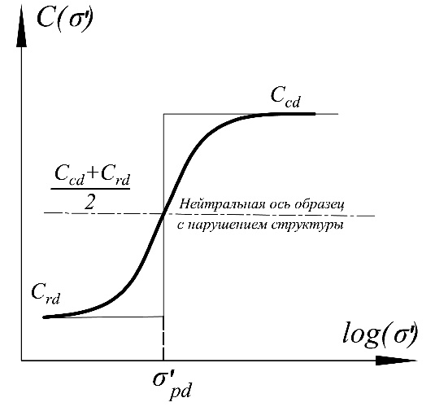
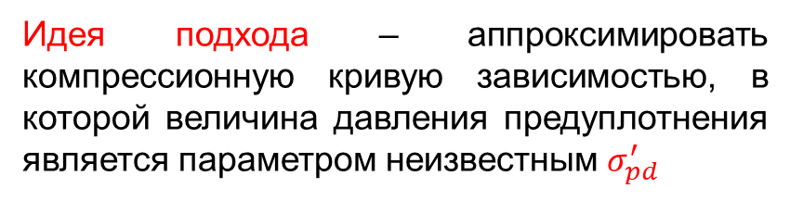
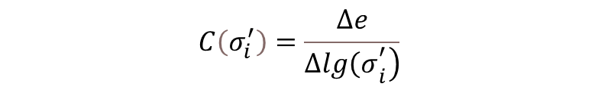


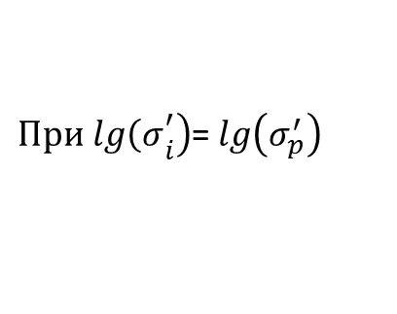
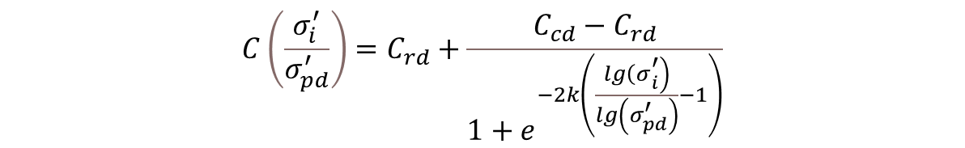
РАЗРАБОТКА НОВОГО МЕТОДА РЕКОНСТРУКЦИИ КОМПРЕССОННОЙ КРИВОЙ. ОПРЕДЕЛЕНИЕ ДАВЛЕНИЯ ПРЕДУПЛОТНЕНИЯ В МАССИВЕ
Логистическая функция изменения индекса компрессии для образца нарушенной структуры (d - disturbance)
$$σ_{pd}^{′}$$
- величина давления предуплотнения в образце
$$C\left(\frac{σ_{i}^{′}}{σ_{pd}^{′}}\right)=C_{rd}+\frac{C_{cd}−C_{rd}}{1+e^{−2k\left(\frac{\left.{lg\left(σ\right.}_{i}^{′}\right)}{lg\left(σ_{pd}^{′}\right)}−1\right)}}$$
$$C\left(σ_{i}^{′}\right)=\frac{∆e}{\left.∆{lg\left(σ\right.}_{i}^{′}\right)}$$
$\left.{При lg\left(σ\right.}_{i}^{′}\right)$= $lg\left(σ_{p}^{′}\right)$
$C_{(σ_{pd}^{′})}$= $\frac{C_{cd}+C_{rd}}{2}$
Геометрический центр логистической функции индекса компрессии укажет величину давления предуплотнения образца – проекцию точки сингулярности
Вводится понятие “нейтральной оси”
Идея подхода – аппроксимировать компрессионную кривую зависимостью, в которой величина давления предуплотнения является параметром неизвестным $σ_{pd}^{′}$
12

Slide 13
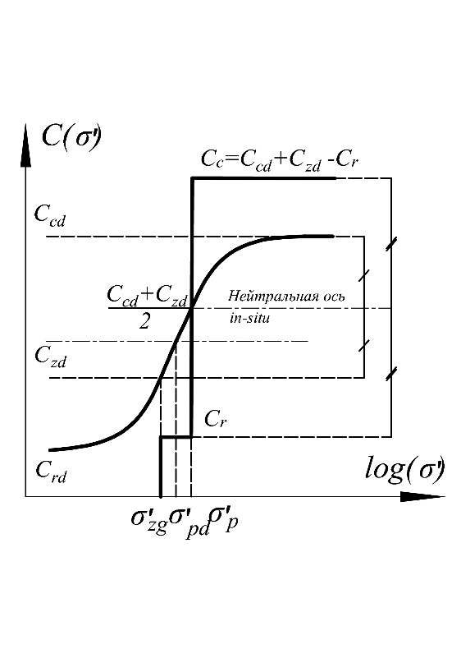

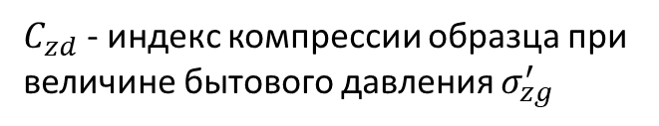
РАЗРАБОТКА НОВОГО МЕТОДА РЕКОНСТРУКЦИИ КОМПРЕССОННОЙ КРИВОЙ. СХЕМА ОПРЕДЕЛЕНИЯ ДАВЛЕНИЯ ПРЕДУПЛОТНЕНИЯ В МАССИВЕ
Образец In-situ
Из уравнений метода следует соотношение сохранения сжимаемости образца
$$C_{cd}+C_{zd}=C_{r}+C_{c}$$
$C_{zd}$ - индекс компрессии образца при величине бытового давления $σ_{zg}^{′}$
Уравнение сохранения сжимаемости укажет новое положение нейтральной
Идея метода – новое положение
“нейтральной оси” укажет величину давления предуплотнения in-situ (непосредственно на компрессионной кривой)
13

Slide 14
РАЗРАБОТКА НОВОГО МЕТОДА РЕКОНСТРУКЦИИ КОМПРЕССОННОЙ КРИВОЙ. СХЕМА ОПРЕДЕЛЕНИЯ ДАВЛЕНИЯ ПРЕДУПЛОТНЕНИЯ В МАССИВЕ
Решение выполняется оптимизационным методом
Для решения задачи оптимизации используется внутренний нелинейный решатель EXCEL
Критериями оптимизации является величина среднеквадратического ,отклонения при подборе компрессионной кривой и индекса компрессии
В процессе решения выполняются верификационные процедуры
Возможность работы при выполнении решения в режиме метода J.N. Schmertmann (1955) при критерии оптимизации в варианте ограничения eint=0.42e0 или в окрестности этой величины, например eint= (0.38-0.44)e0
14

Slide 15
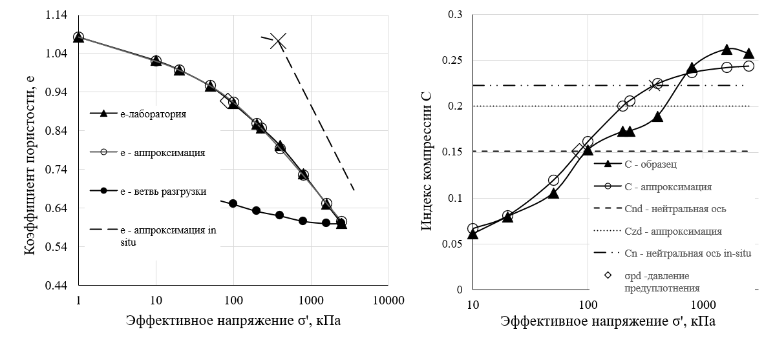
РАЗРАБОТКА НОВОГО МЕТОДА РЕКОНСТРУКЦИИ КОМПРЕССОННОЙ КРИВОЙ. ПРИМЕР РЕКОНСТРУКЦИИ (БОЛЬШИЕ ДАВЛЕНИЯ)
Озерно-ледниковый текучий суглинок г. Санкт-Петербург. Глубина 19.5 м.
Расчетные параметры паспорта c учетом аппроксимации компрессионной кривой
15

Slide 16
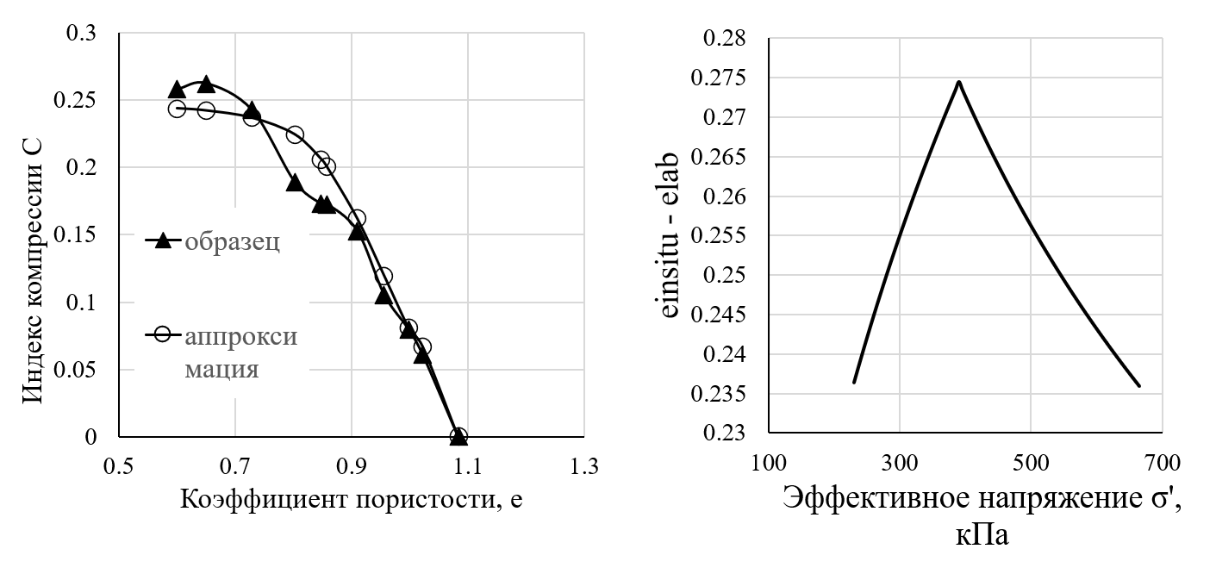
РАЗРАБОТКА НОВОГО МЕТОДА РЕКОНСТРУКЦИИ КОМПРЕССОННОЙ КРИВОЙ. ПРИМЕР РЕКОНСТРУКЦИИ (БОЛЬШИЕ ДАВЛЕНИЯ)
Озерно-ледниковый текучий суглинок г. Санкт-Петербург. Глубина 19.5 м.
Расчетные параметры паспорта c учетом аппроксимации компрессионной кривой
16

Slide 17
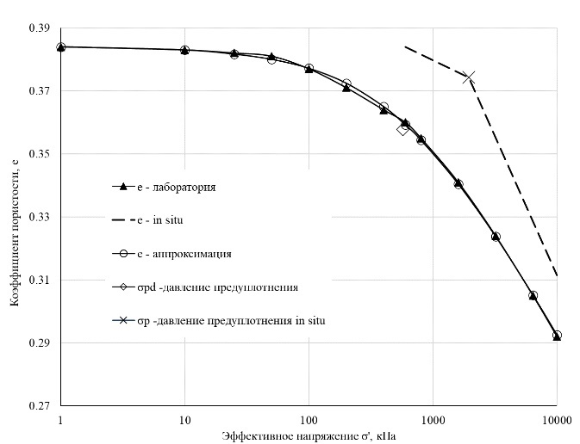
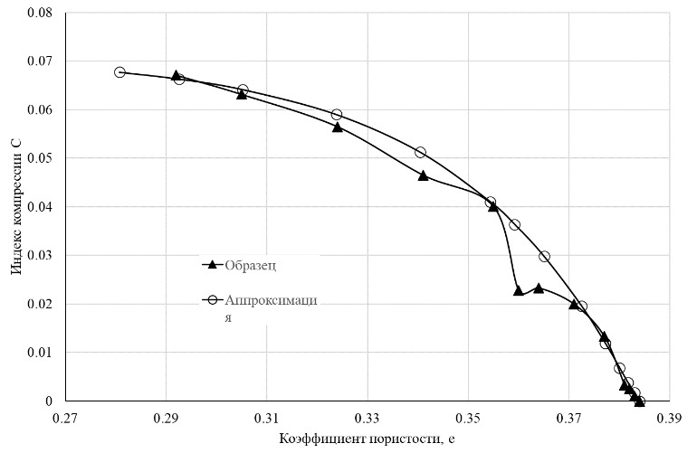
РАЗРАБОТКА НОВОГО МЕТОДА РЕКОНСТРУКЦИИ КОМПРЕССОННОЙ КРИВОЙ. ПРИМЕР РЕКОНСТРУКЦИИ (БОЛЬШИЕ ДАВЛЕНИЯ)
Вендские глины/суглинок г. Санкт-Петербург. Глубина образца 55.5 м. Расчетные параметры паспорта c учетом аппроксимации компрессионной кривой
$$σ_{zg}^{′}=600 кПа; e_{0}=0.384;C_{cd}=0.0715;C_{rd}=0;σ_{pd}^{′}=570.6 кПа;σ_{p}^{′}=1944 кПа;$$
$${OCR=3.24;C}_{c}=0.087;C_{r}=0.02;e_{int}=0.406$$
17

Slide 18
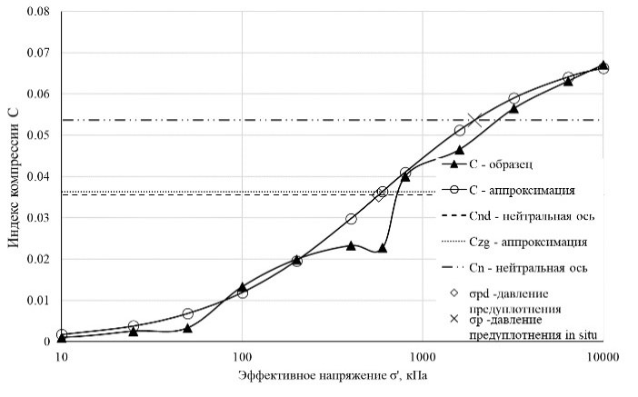
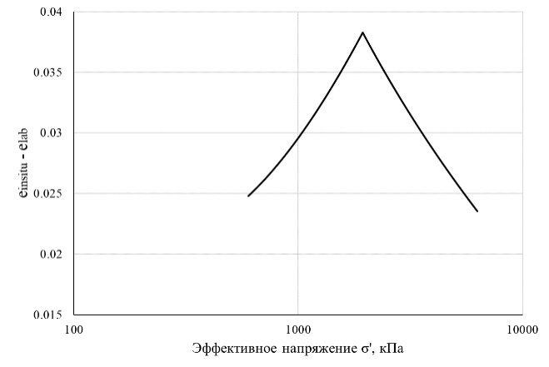
РАЗРАБОТКА НОВОГО МЕТОДА РЕКОНСТРУКЦИИ КОМПРЕССОННОЙ КРИВОЙ. ПРИМЕР РЕКОНСТРУКЦИИ (БОЛЬШИЕ ДАВЛЕНИЯ)
Вендские глины/суглинок г. Санкт-Петербург. Глубина образца 55.5 м. Расчетные параметры паспорта c учетом аппроксимации компрессионной кривой
$$σ_{zg}^{′}=600 кПа; e_{0}=0.384;C_{cd}=0.0715;C_{rd}=0;σ_{pd}^{′}=570.6 кПа;σ_{p}^{′}=1944 кПа;$$
$${OCR=3.24;C}_{c}=0.087;C_{r}=0.02;e_{int}=0.406$$
18

Slide 19
СРАВНЕНИЕ КОЭФФИЦИЕНТОВ ПРЕДУПЛОТНЕНИЯ НА ОСНОВЕ РАЗРАБОТАННЫХ МЕТОДОВ (на площадках в Санкт-Петербурге – для высотного строительства)
Лахта центр (3 площадки)
Охта центр
Обработано 195 испытаний при больших давлениях разработанным методом реконструкции паспортов при критерии оптимизации eint= (0.38-0.44)e0
19

Slide 20
СРАВНЕНИЕ КОЭФФИЦИЕНТОВ ПРЕДУПЛОТНЕНИЯ В ПРИРОДНОМ СОСТОЯНИИ И В ОБРАЗЦЕ (на площадках в Санкт-Петербурге)
Двойная колонковая труба
Колонковое бурение
20
Лахта центр (3 площадки)
Охта центр

Slide 21
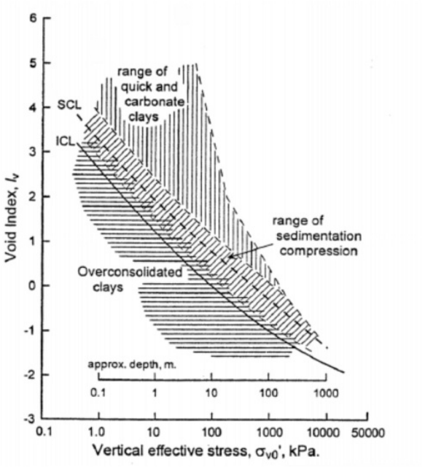
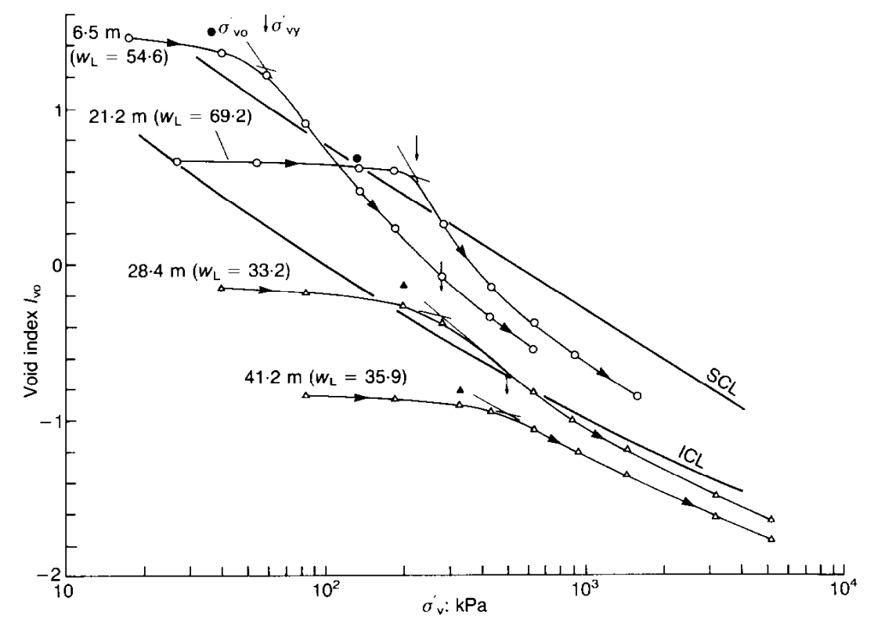
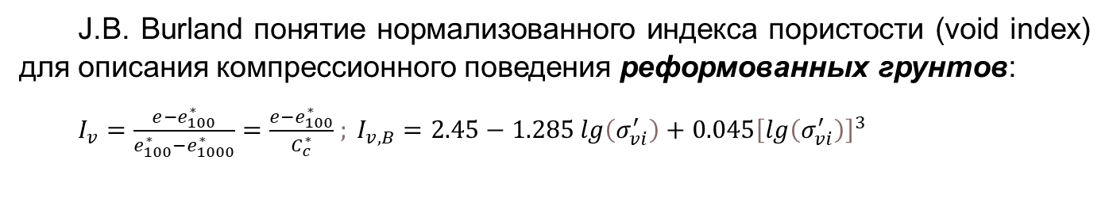
МЕТОД реконструкции компрессионной кривой c учетом действия больших напряжений. Влияние структуры на компрессионные свойства слабых глинистых грунтов
J.В. Burland понятие нормализованного индекса пористости (void index) для описания компрессионного поведения реформованных грунтов:
$I_{v}=\frac{e−e_{100}^{∗}}{e_{100}^{∗}−e_{1000}^{∗}}=\frac{e−e_{100}^{∗}}{C_{c}^{∗}}$ $; I_{v,B}=2.45−1.285\lg\left(σ_{vi}^{′}\right)+0.045{\left[\lg\left(σ_{vi}^{′}\right)\right]}^{3}$
$$e_{100}^{∗}=0.109+0.679e_{L}−0.089e_{L}^{2}+0.016e_{L}^{3}$$
Универсальное соотношение для компрессионной кривой реформованного грунта (полностью нарушенная структура)
$$e=\left(2.45−1.285\lg\left(σ_{vi}^{′}\right)+0.045{\left[\lg\left(σ_{vi}^{′}\right)\right]}^{3}\right)C_{c}^{∗}+e_{100}^{∗}$$
21

Slide 22
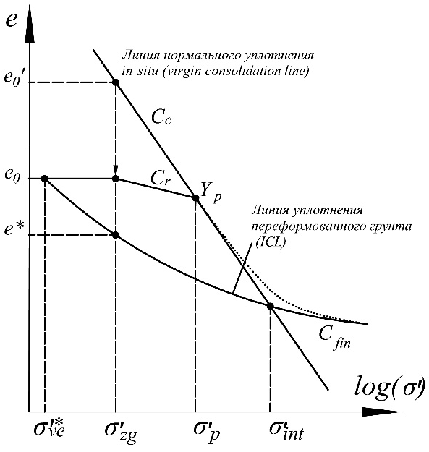
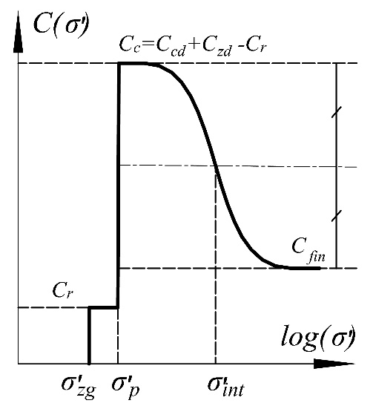
МЕТОД реконструкции компрессионной кривой c учетом действия больших напряжений. Влияние структуры на компрессионные свойства слабых глинистых грунтов
Компрессионная кривая при больших давлениях переходит в кривую грунта полностью нарушенной структуры
При аппроксимации используется ассиметричная логистическая функция индекса компрессии
22

Slide 23
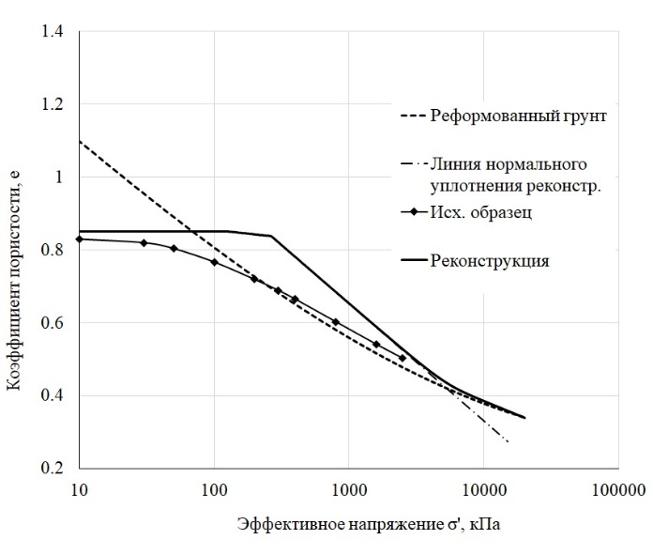
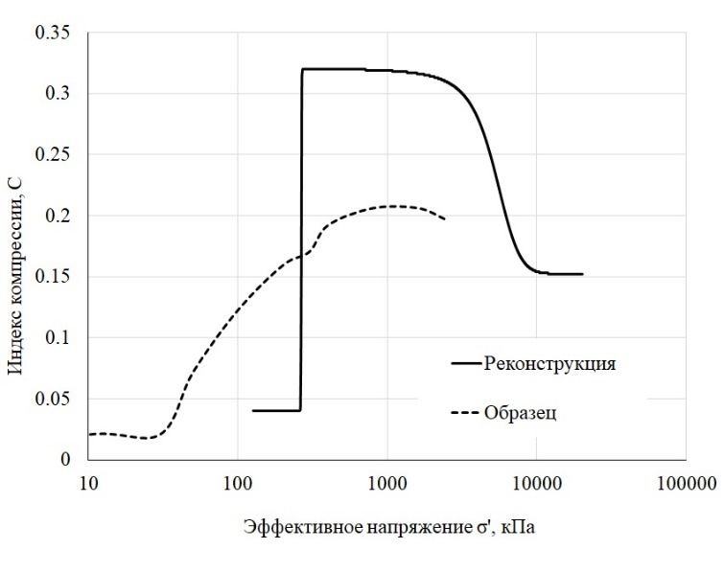
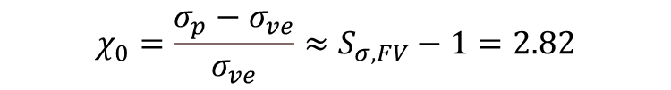

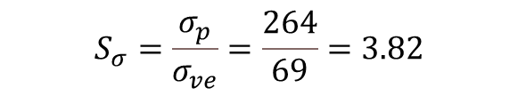
МЕТОД реконструкции компрессионной кривой c учетом действия больших напряжений
Озерно-ледниковый текучий суглинок г. Санкт-Петербург. Глубина 9.5 м.
$$σ_{ve}$$
Контроль параметра чувствительности
Контроль параметра начальной природной структуры
$$S_{σ}=\frac{σ_{p}}{σ_{ve}}=\frac{264}{69}=3.82$$
$$χ_{0}=\frac{σ_{p}−σ_{ve}}{σ_{ve}}≈S_{σ,FV}−1=2.82$$
23

Slide 24
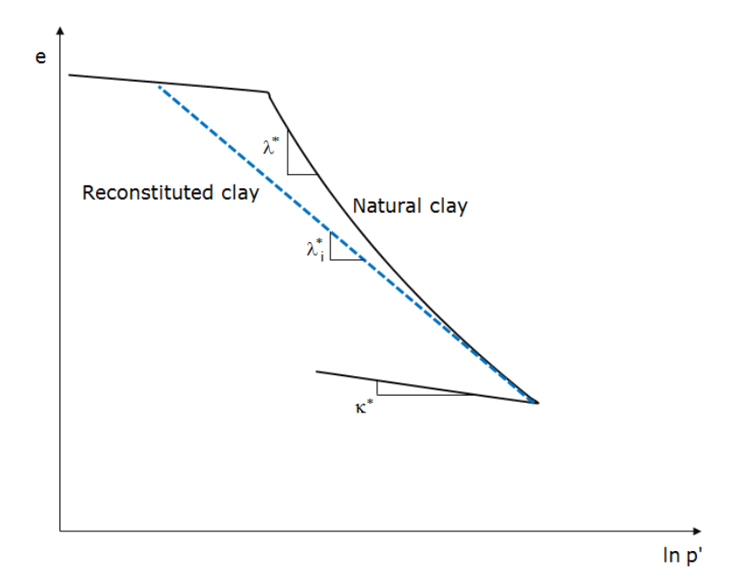
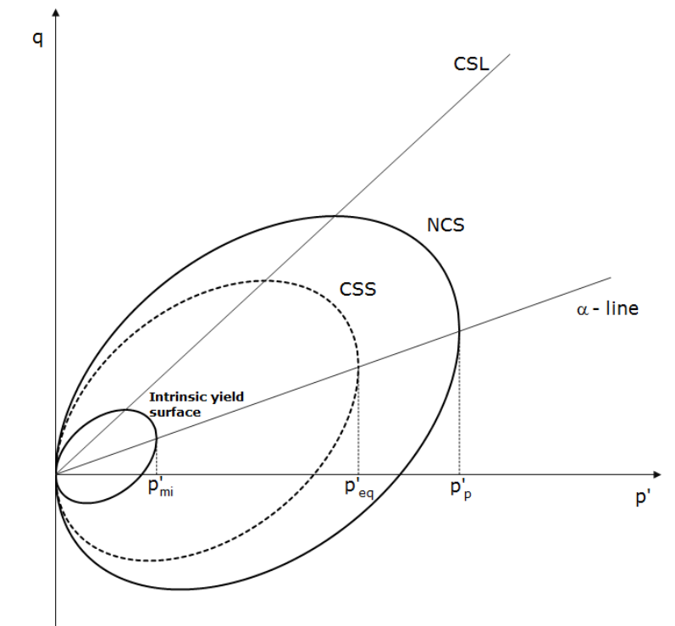

Выполнение реконструкции для анизотропной модели
Creep-SCLAY1S (учет нарушения структуры)
$$χ_{0}σ_{ve}$$
$$σ_{ve}$$
$$σ_{p}$$
Реформованный грунт
Естественная структура
$$σ_{ve}$$
Поверхность для нарушенной структуры (реформованного грунта)
24

Slide 25
ЗАКЛЮЧЕНИЕ
Метод реконструкции компрессионной кривой основные принципы
Аппроксимация индекса компрессии логистической функцией;
Одним из параметров аппроксимации функции является величина давления переуплотнения лабораторного образца;
Математическая запись условия симметризации лабораторной и природной компрессионной кривой является условием нелинейного подбора параметров аппроксимации;
Принцип условия сохранения параметров сжимаемости в лабораторных и природных условиях;
Введение понятия нейтральных осей;
Решение выполняется оптимизационным методом;
Возможность работы метода при выполнении решения в режиме метода J.N. Schmertmann (1955) при критерии оптимизации в варианте ограничения eint=0.42e0 или в окрестности этой величины, например eint= (0.38-0.44)e0
25

